Slide 1

정렬
By. 이희광, 손원희
SecurityFACT
알고리즘 스터디

Slide 2
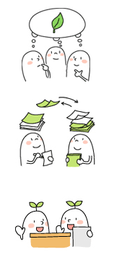
목차
CONTENTS
정렬이란?
-선택 정렬
-버블 정렬
-삽입 정렬
-병합 정렬
-힙 정렬
-퀵 정렬
SecurityFACT
알고리즘 스터디

Slide 3
정렬이란?
SecurityFACT
알고리즘 스터디

Slide 4

선택 정렬
SecurityFACT
알고리즘 스터디

Slide 5
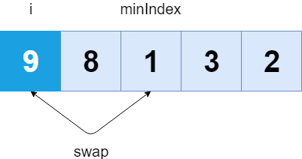
선택 정렬
SecurityFACT
알고리즘 스터디

Slide 6
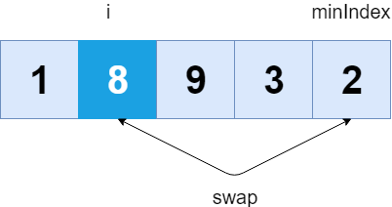
선택 정렬
SecurityFACT
알고리즘 스터디

Slide 7
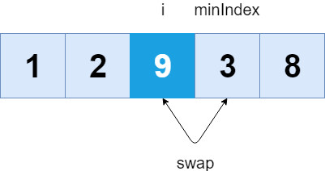
선택 정렬
SecurityFACT
알고리즘 스터디

Slide 8
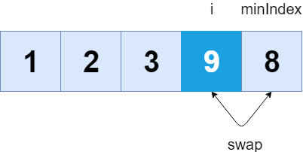
선택 정렬
SecurityFACT
알고리즘 스터디

Slide 9

선택 정렬
SecurityFACT
알고리즘 스터디

Slide 10
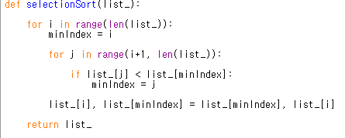
선택 정렬
SecurityFACT
알고리즘 스터디

Slide 11

버블 정렬
SecurityFACT
알고리즘 스터디

Slide 12
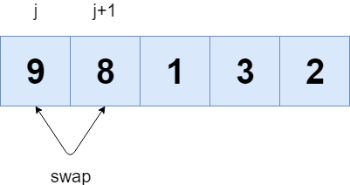
버블 정렬
SecurityFACT
알고리즘 스터디

Slide 13
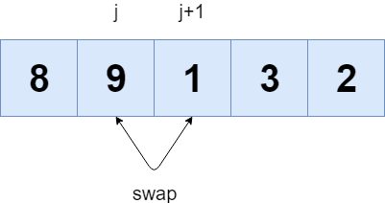
버블 정렬
SecurityFACT
알고리즘 스터디

Slide 14
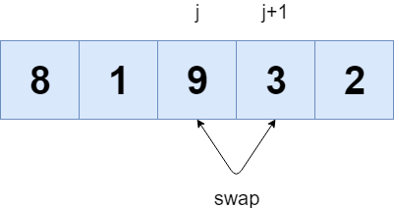
버블 정렬
SecurityFACT
알고리즘 스터디

Slide 15
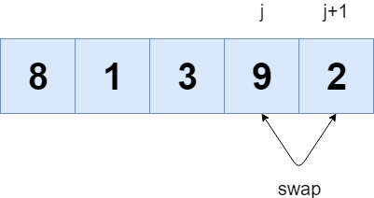
버블 정렬
SecurityFACT
알고리즘 스터디

Slide 16

버블 정렬
SecurityFACT
알고리즘 스터디

Slide 17
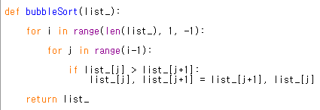
버블 정렬
SecurityFACT
알고리즘 스터디

Slide 18
삽입 정렬
SecurityFACT
알고리즘 스터디

Slide 19
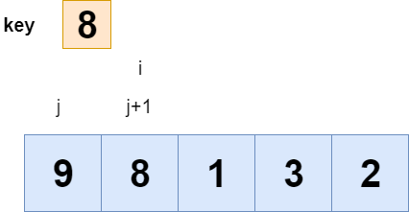
삽입 정렬
SecurityFACT
알고리즘 스터디

Slide 20
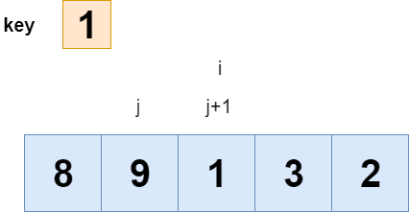
삽입 정렬
SecurityFACT
알고리즘 스터디

Slide 21
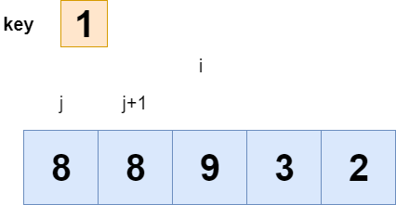
삽입 정렬
SecurityFACT
알고리즘 스터디

Slide 22
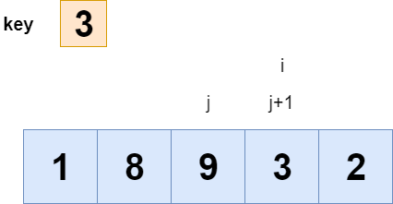
삽입 정렬
SecurityFACT
알고리즘 스터디

Slide 23
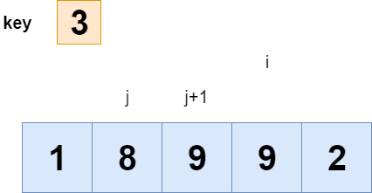
삽입 정렬
SecurityFACT
알고리즘 스터디

Slide 24

삽입 정렬
SecurityFACT
알고리즘 스터디

Slide 25
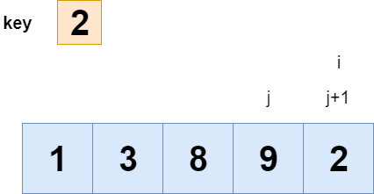
삽입 정렬
SecurityFACT
알고리즘 스터디

Slide 26
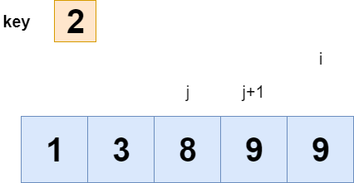
삽입 정렬
SecurityFACT
알고리즘 스터디

Slide 27

삽입 정렬
SecurityFACT
알고리즘 스터디

Slide 28

삽입 정렬
SecurityFACT
알고리즘 스터디

Slide 29

삽입 정렬
SecurityFACT
알고리즘 스터디

Slide 30
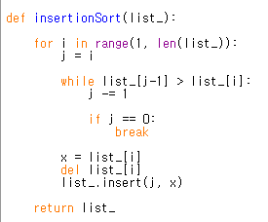
삽입 정렬
SecurityFACT
알고리즘 스터디

